Slide 1
Brežuljkasti zavičaj
NADAM SE DA ĆE TE UŽIVATI I NEŠTO NOVO SAZNATI

Slide 2
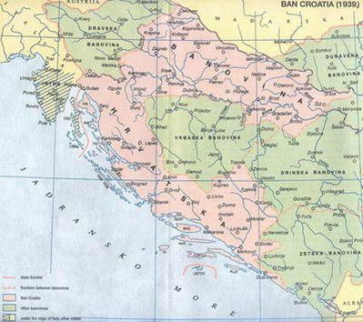
Reljef i položaj
to je reljef brežuljkastog kraja
položaj i reljef u središnjem dijelu Hrvatske
brežuljkasta područja: Hrvatsko zagorje,dio Međimurja i Vukomeričke gorice

Slide 3
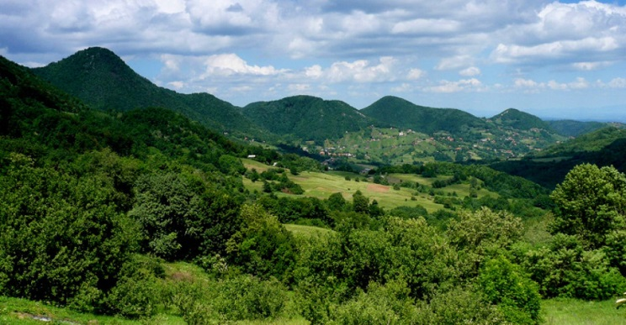
Brdovita područja
Kordun,Banovina i Bilogora,
gore: Zrinska gora, Ivanščica, Medvednica, Žumberačka gora, Petrova gora.

Slide 4
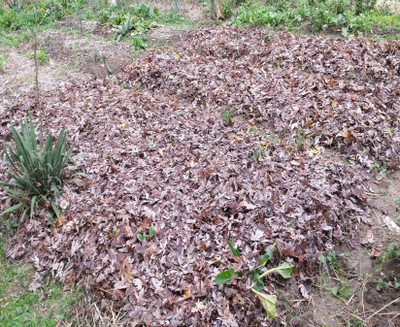
Podneblje brežuljkastog kraja
brežuljkasti i brdoviti krajevi imaju umjerenu toplu klimu, što znači da nema nesnosnih vrućina,ali ni izrazito oštrih zima.
ljeta su topla,s povremenom kišom,a zime hladne,s dosta snijega. Brežuljkasti i brdoviti krajevi imaju uglavnom siromašna tla.

Slide 5
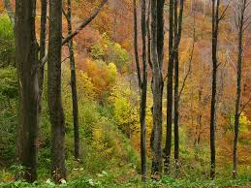
Biljni svijet brežuljkastog kraja
u brežuljkastim i brdovitim krajevima ima mnogo šuma.
na manjim visinama prevladavaju listopadne šume hrasta kitnjaka,a u višim predjelima šume bukve.

Slide 6
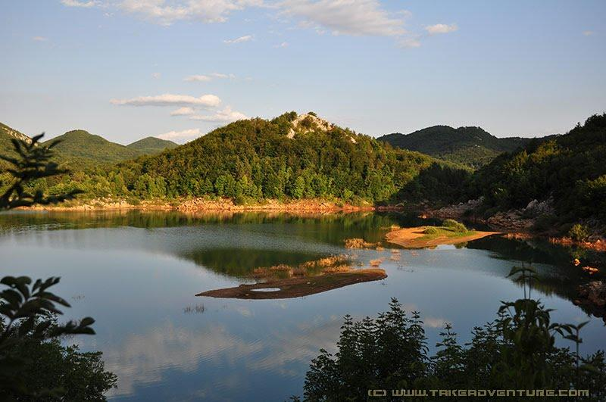
Vode brežuljkastog kraja
u brežuljkastim i brdovitim krajevima ima dosta rječica i potoka.
neke od rijeke koje protječu kroz brežuljkasti kraj su: Kupa, Korana, Sutla i Krapina.

Slide 7
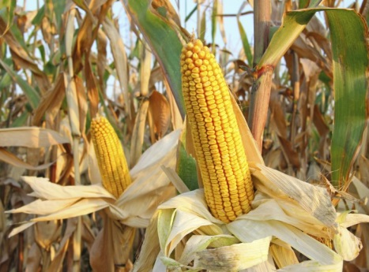
Gospodarstvo bržuljkastih krajeva
poljodjelstvo je važna djelatnost brežuljkastih i brdovitih krajeva. Prevladavaju mali zemljišni posjedi na kojima se ne može organizirati suvremena poljoprivredna proizvodnja.
u brežuljkastim krajevima poljodjelci najviše uzgajaju kukuruz, a od povrća uglavnom krumpir i kupus. Uzgajaju i voće(šljive, jabuke, kruške),obično u malim voćnjacima u blizini kuća.

Slide 8
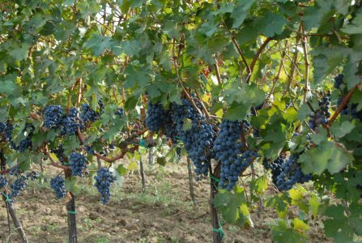
Vinogradarstvo i vinarstvo
u brežuljkastim krajevima ima predjela s vrlo razvijenim vinogradarstvo (uzgoj vinove loze)i vinarstvom( prerada grožđa u vino).
velika su vinogorja kutjevačko(na južnim obroncima Papuka), jaskansko
(oko Jastrebarskog)
moslavačko (na južnoj strani Moslavačke gore)štrigovsko
(gornje Međimurje)i druga

Slide 9
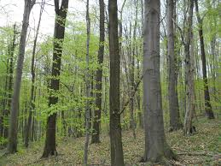
Stočarstvo Šumarstvo
u brežuljkastim i brdovitim krajevima ljudi se bave i stočarstvom. Uzgajaju svinje i peradi, rjeđe goveda. Brdoviti su krajevi pogodni za pašnjačko govedarstvo, to jest za napasanje stoke na travnatim površinama (pašnjacima).
važna gospodarska djelatnost u brežuljkastim krajevima je šumarstvo. Najviše se iskorištavaju bukve šuma Papuka,Psunja i Zrinske gore.

Slide 10
Industrija prirodne ljepote i turizma
u brežuljkastim i brdovitim krajevima industrija nije osobito razvijena. Većinom su to manje tvornice ili pogoni
(ciglane,pilane i slično),ali ima i nekoliko većih tvornica za preradbu prehrambenih prozvoda.
brežuljkasti i brdoviti krajevi ističu se ljepotom krajolika, a neki su predjeli zaštićeni i proglašeni parkom prirode ( Medvednica)i geoparkom (Papuk).
U brežuljkastim krajevima brojne su toplice-kupališta za rekreaciju i lječilišta s toplom i ljekovitom vodom. Zahvaljujući tome, kao i mnogim znamenitostima brežuljkastog kraja , turizam se razvija u sve važniju gospodarsku granu

Slide 11
Naselja seosk naselja brežuljkastog brežuljkastog kraja kraja
naselja su većinom mala i raštrkana seoska naselja.
u brežuljkastim i brdovitim krajevima malo je gradova i uglavnom nisu velika.
U Hrvatskom zagorju najveće je naselje Krapina, sjedište županije.
Glavno naselje Korduna jeste Slunj, a Banovine Petrinja. U brežuljkastim krajevima ističu se još Daruvar s poznatim toplicama i Pakrac u podnožju Psunja
najčešće su naseljena zavičajna područja: Hrvatsko zagorje, gornje Međimurje i prigorje( južno prigorje Medvednice).
Slabije su naseljeni brdoviti krajevi Kordun i Banovina, a najslabije viši predjeli Žumberka

Slide 12
Povijesne i kulturne znamenitosti brežuljkastog kraja
naselja brežuljkastih i brdovitih krajeva bogata su povijesnima i kulturnim znamenitostima

Slide 13
Utvrđeni vlastelinski gradovi, dvorci i ljetnikovci
među znamenitostima brežuljkastim krajevima ističu se utvrđeni vlastelinski gradovi, dvorci i ljetnikovci, najviše ih je u Hrvatskom zagorju
posebno se među njima ističe Trakošćan, stari grad utvrda koji je tijekom stoljeća dograđivan. Iznimno je vrijedan i Veliki Tabor, s čvrstim kulama i zidinama.

Slide 14
Crkve i samostani
u brežuljkastim i brdovitim krajevima su brojne crkve i samostani
crkva u Mariji Bistrici poznato je hrvatsko svetište u kojem hodočaste tisuće vjernika

Slide 15
Kulturna baština
u kulturnu baštinu brežuljkastih i brdovitih krajeva ubrajaju se i drevne seoske kuće, narodnih običaja i druge

Slide 16
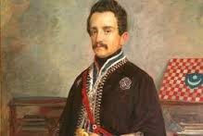
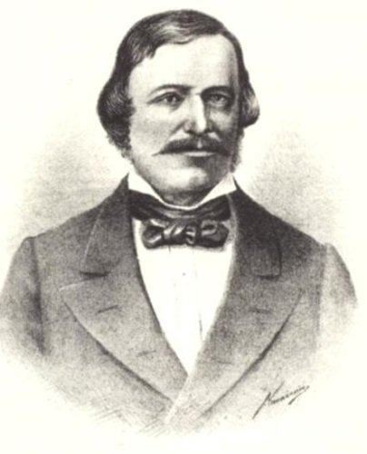
Znamenite osobe
u brežuljkastim krajevima rođene su mnoge znamenite povijesne osobe: Matej Gubec-vođa seljačke bune, Antun Mihanović- autor pjesme Horvatska domovina, Ljudevit Gaj-začetnik ilirskog pokreta i drugi

